Slide 1
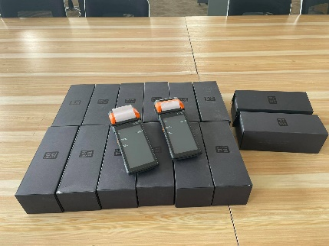
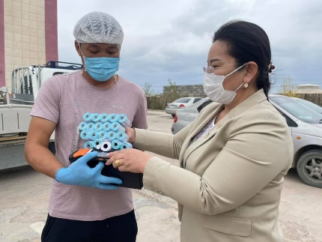
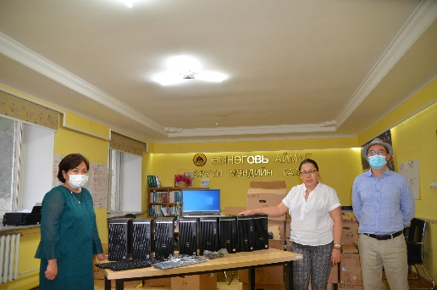
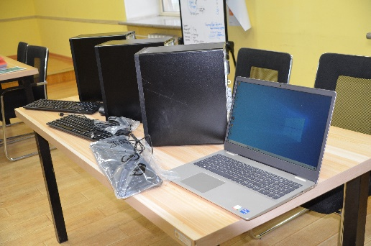
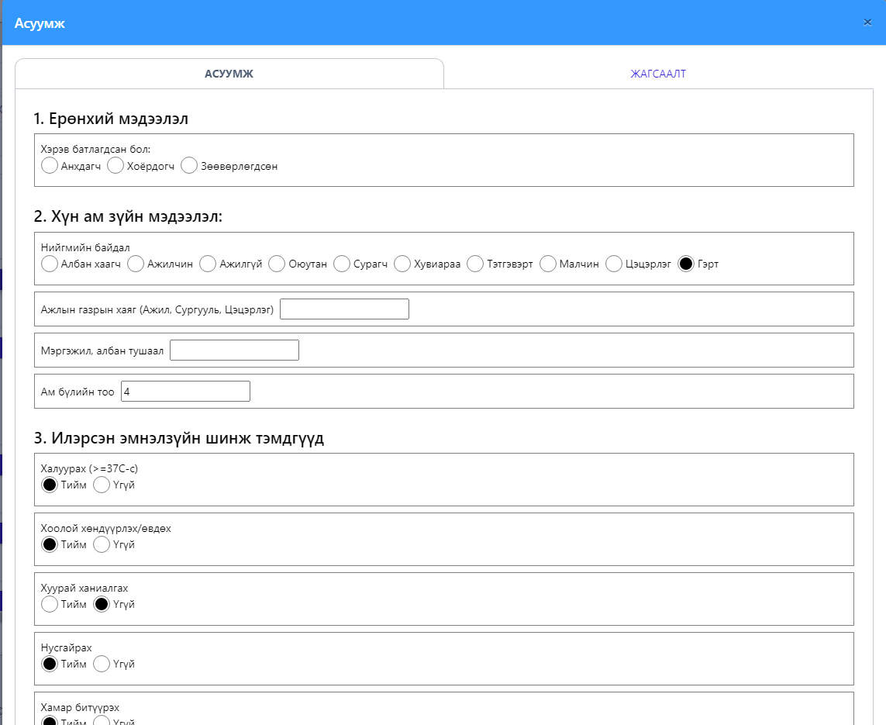
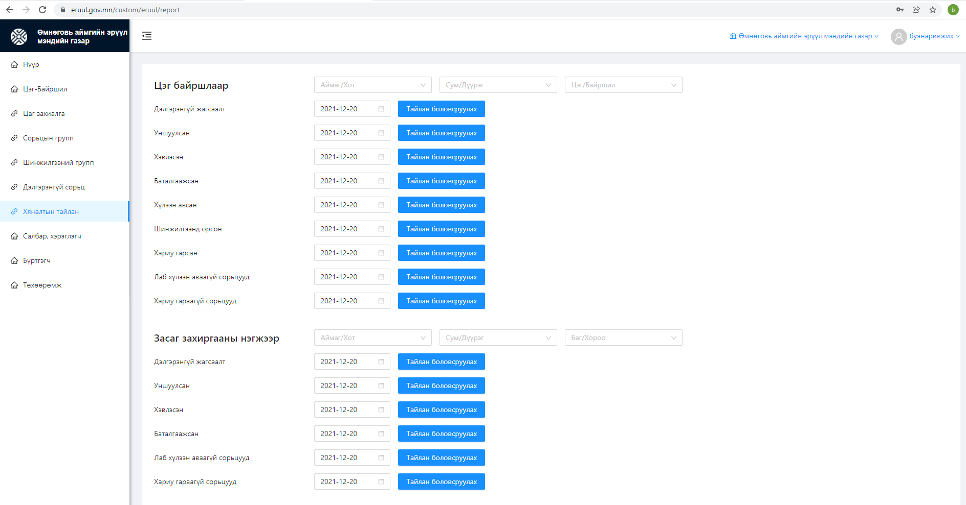
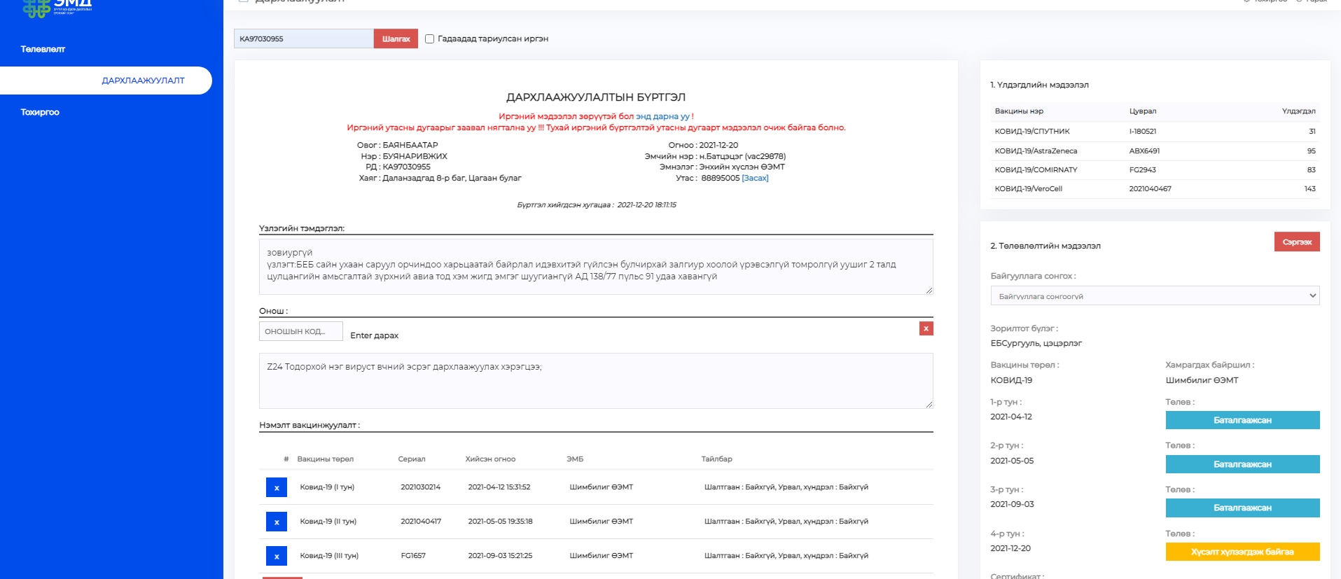
Гэрэгэ симтемийн КОВИД-19-ын шинжилгээний бүртгэлийн ПОС машиныг Даланзадгад 3 өрхийн эмнэлэг, 14 сумдын ЭМТ, ЗӨСТ, БОЭТ-д тус тус хангасан.
Эрүүл мэндийн газрын ажилчдын 31 компьютерийг шинчилж суурьлуулсан
Tandalt.gov.mn:
КОВИД-19-өөр өвчилсөн хүний тандалт судалгааг хийх
Eruul.gov.mn:
КОВИД-19-ын шинжилгээний бүртгэл, хариу, тайланг хийх
Health.gov.mn:
КОВИД-19-ын дархлаажуулалтын систем
Бусад:
H-INFO - Эрүүл мэндийн статистик бүртгэл, тайлангийн систем
Health.gov.mn – Эмч нарын хөнглөлттэй эмийн жор бичих систем
E-Office – Байгууллагын үйл ажиллагаа, бичиг баримтын шийдвэрлэлт хийх систем

Slide 2
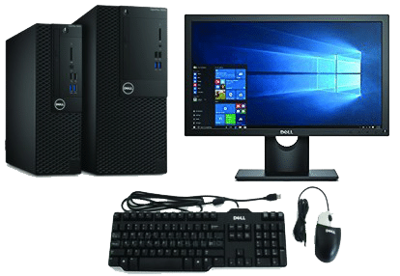
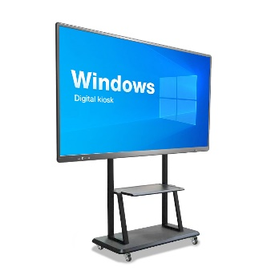
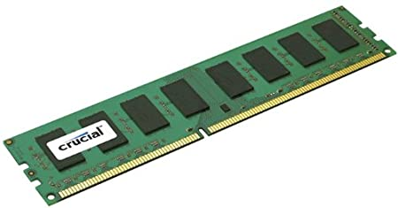
Суурин компьютерийн үзүүлэлт:
CPU - Core i5-10-р үе – i7 10-р үе
RAM - DDR4 8GB
HARD DISK - SSD hard disk
Дэлгэц - 22 инч
ҮНЭ: Дундажаар 2.500.000 – 3.500.000 төгрөг
ЗОРИУЛАЛТ: Сумд, өрхийн эмнэлэгийн статистикч, ачаалалтай систем дээр ажилладаг ажилтан.
Албан байгууллагын уулзалт, онлайн сургалт, хурал маш өргөн хүрээнд ашиглах боломжтой ухаалаг дэлгэц+компьютер+зурагтыг нэг дор багтаасан орчин үеийн дэвшилтэт технологи.
Хэмжээ (Инч): 65-85 инч хэмжээтэй ухаалаг дэлгэц
Нягтрал: 3840*2160 UHD 4K нягтралтай
Мэдрэгч: 20 цэгийн даралт мэдрэгчтэй
ҮНЭ: 4.200.000 – 12.000.000 төгрөг
ЗОРИУЛАЛТ: Эрүүл мэндийн газар, БОЭТ, Өрхийн эмнэлэг, Сумын ЭМТ, ЗӨСТ төвүүдийн онлайн хурлын хялбар шийдэл.
SSD хард дисктэй компьютер асахдаа минут хүрэхгүй хугацаа, голчлон 1 секундэд асдаг. Мөн файл хуулахад болон ачааллахад богино хугацаа зарцуулна.
Эдэлгээ: SSD –д ямар нэгэн механик хөдөлгөөн бүхий нэгж байхгүй болохоор ямар нэгэн байдлаар хөдөлгөх унагаах зэрэгт харьцангуй бат бөх юм.
Одоогоор Эрүүл мэндийн газар болон сумд, өрхийн эрүүл мэндийн төвүүдийн ажилчдын компьютерт SSD санах ой байхгүй бөгөөд ажилчдын компьютер удах гацахыг багасгах юм.
ҮНЭ: 150.000 – 400.000 төгрөг /Багтаамжаас хамаарна/
RAM - Буюу шуурхай санах ой нь компьютер хурдан гацалтгүй ажиллахад чухал хэрэгтэй эд анги юм. Эрүүл мэндийн байгууллагуудын ажилчдын дийлэнх компьютер 4GB RAM-тай бөгөөд 8GB болон түүнээс дээш байн компьютерийн үр бүтээмж нэмэгдэнэ.
ҮНЭ: 80.000 – 200.000 төгрөг

